Slide 1


Роль галузей виробництва на ринку кваліфікацій.
Досвід Франції
Навчальний семінар для Національного агентства кваліфікацій України
Європейський фонд освіти, Турин, 26-28 лютого 2019 року
Дідьє Желібер, ЄФО

Slide 2
Огляд
1
ВСТУП: ПРО ЩО МОВА?
2
СЕКТОР АВТОМОБІЛЬНИХ ПОСЛУГ У ФРАНЦІЇ
3
ГАЛУЗЕВІ ПЕРЕГОВОРИ
4
ЗАТВЕРДЖЕНИЙ МІЖГАЛУЗЕВИЙ ОРГАН ЗІ ЗБОРУ ВНЕСКІВ
5
НАГОЛОС НА СОЦІАЛЬНИХ ПАРТНЕРАХ
6
ОГЛЯД РЕФОРМИ, ЩО ТРИВАЄ
7
«РИНОК» КВАЛІФІКАЦІЙ У ФРАНЦІЇ
ДІДЬЄ ЖЕЛІБЕР, ЄФО 2018

Slide 3
Вступ: цілі
Дізнатися, яку роль галузі виробництва відіграють у розвитку кваліфікацій у Франції
Визначити практики, які можуть послужити джерелом натхнення
Обміркувати контекст вашої країни
ДІДЬЄ ЖЕЛІБЕР, ЄФО 2018

Slide 4
Вступ: про що мова?
Спільні затверджені органи зі збору внесків
Ці органи відповідають за збір та розпоряджання обов'язковими внесками підприємств на професійне навчання (неперервна професійна освіта й навчання та відповідні збори)
Окрім фінансового управління, усі вони пропонують послуги й консультації компаніям-членам та їх працівникам: допомога у створенні плану навчання, допомога із пошуком навчальних курсів, прогнозування потреб у професійних уміннях, консультації та інше.
ДІДЬЄ ЖЕЛІБЕР, ЄФО 2018
Notes:
En France, chaque employeur de droit privé est soumis à une obligation de financement de la formation professionnelle continue. Cette obligation est calculée en fonction de la taille de l’entreprise et du montant de la masse salariale :
Les Fonds d'Assurance Formation (FAF) de non-salariés sont des organismes collecteurs agréés par l'Etat au plan national pour collecter les cotisations dues au titre de la formation professionnelle continue des travailleurs indépendants et des professions non-salariés et prendre en charge leurs dépenses de formation (selon leurs règles et priorités).

Slide 5
Спільний затверджений орган зі збору внесків у Франції (загальна картина)
Для працівників
Мультигалузеві
Спільний затверджений орган зі збору внесків *
2
Галузеві
Спільний затверджений орган зі збору внесків
18
Для самозайнятих
Фонд підготовки кадрів
Робітники, лікарі, фрілансери, чоловік/дружина-помічник...
(Походить від об'єднання міжгалузевого та регіонального фонду підготовки кадрів)
ДІДЬЄ ЖЕЛІБЕР, ЄФО 2019
Notes:
Exploitants agricoles; professionnels de la pêche et de la mer; Professions libérales; Professions médicales; Artisans; Chefs d'entreprise, commercçants, travailleurs indépendants
Tous les travailleurs non salariés ont accès à la formation professionnelle continue. Ils participent obligatoirement au financement de leur formation, par le versement d’une contribution à un organisme collecteur habilité par l’Etat (OPCA ou FAF).
Les Fonds d'Assurance Formation (FAF) de non-salariés sont des organismes collecteurs agréés par l'Etat au plan national pour collecter les cotisations dues au titre de la formation professionnelle continue des travailleurs indépendants et des professions non-salariés et prendre en charge leurs dépenses de formation (selon leurs règles et priorités).

Slide 6
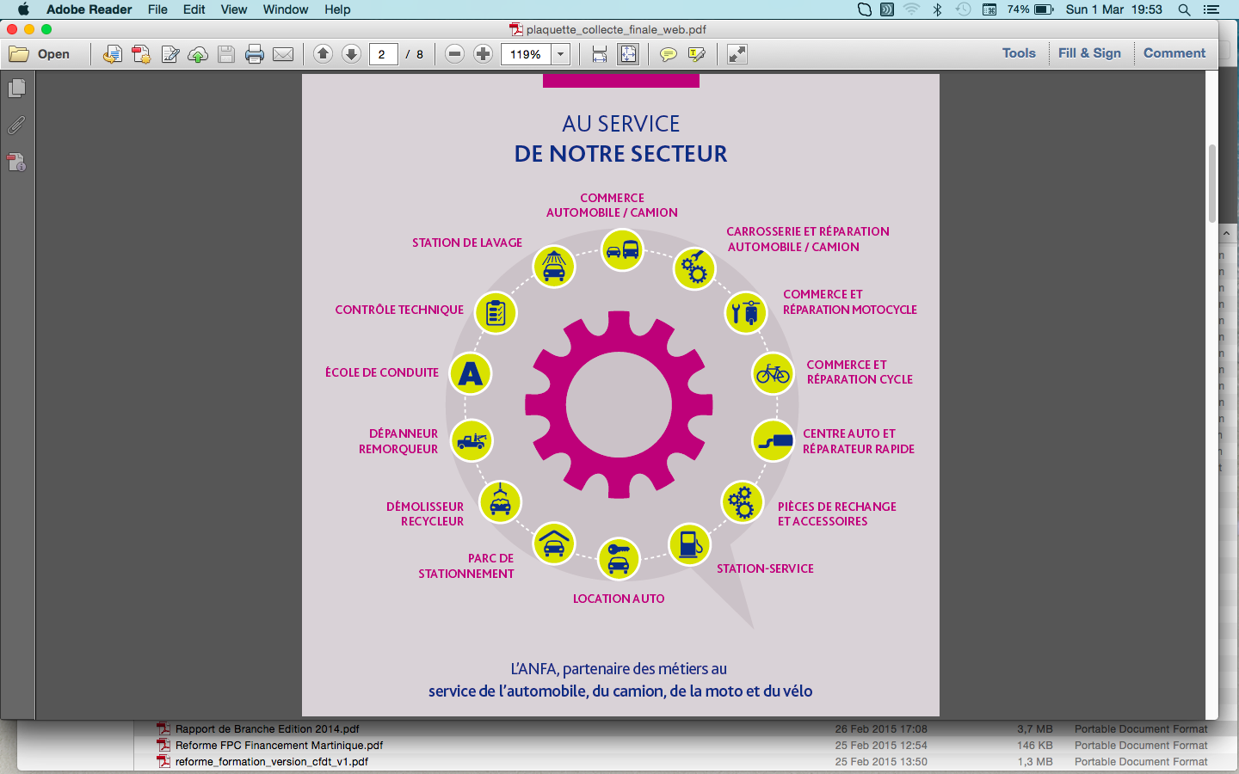
Сектор автомобільних послуг у Франції
КОМЕРЦІЙНІ АВТО/ВАНТАЖІВКИ
АВТОМИЙКА
РЕМОНТ І ОБСЛУГОВУВАННЯ КУЗОВІВ ЛЕГКОВИХ І ВАНТАЖНИХ АВТО
ТЕХНІЧНИЙ ОГЛЯД
ПРОДАЖ І РЕМОНТ
МОТОЦИКЛІВ
АВТОШКОЛА
L
ПРОДАЖ І РЕМОНТ
ВЕЛОСИПЕДІВ
ЕВАКУАТОР
ОПЕРАТИВНИЙ РЕМОНТ
УТИЛІЗАЦІЯ /
ЗНИЩЕННЯ
ЗАПЧАСТИНИ ТА
АКСЕСУАРИ
АВТОСТОЯНКИ
АВТОЗАПРАВНА СТАНЦІЯ
Джерело: Національна асоціація з підготовки кадрів у сфері автомобільного транспорту (ANFA)
ОРЕНДА АВТО
Продаж і ремонт автомобілів, вантажівок, велосипедів і мотоциклів та інша пов'язана діяльність (автозаправні станції, оренда автомобілів, технічний огляд тощо)
ДІДЬЄ ЖЕЛІБЕР, ЄФО 2019

Slide 7
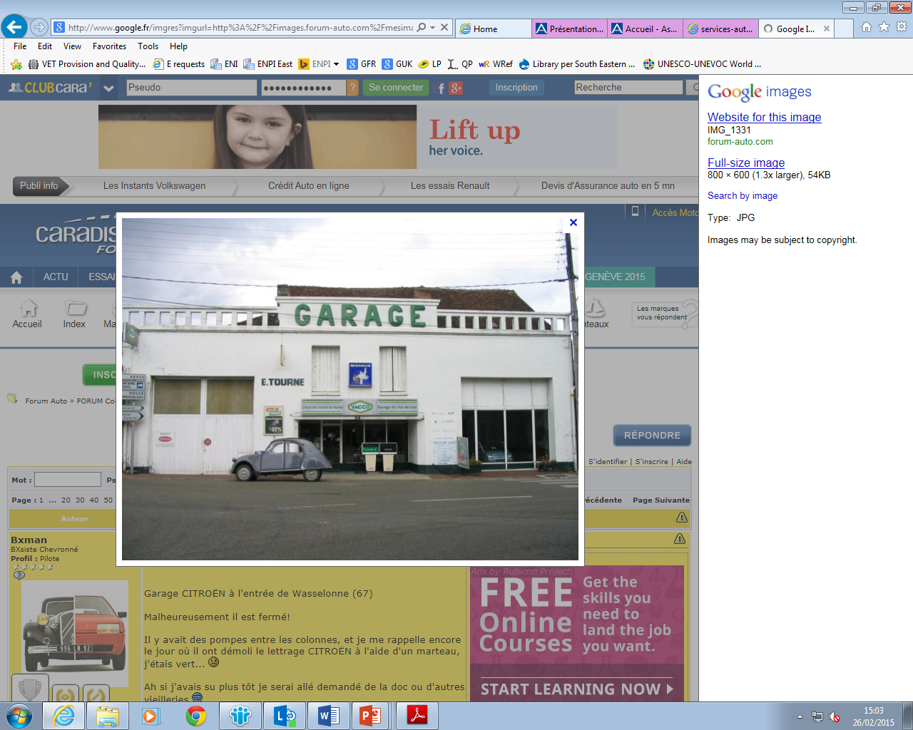
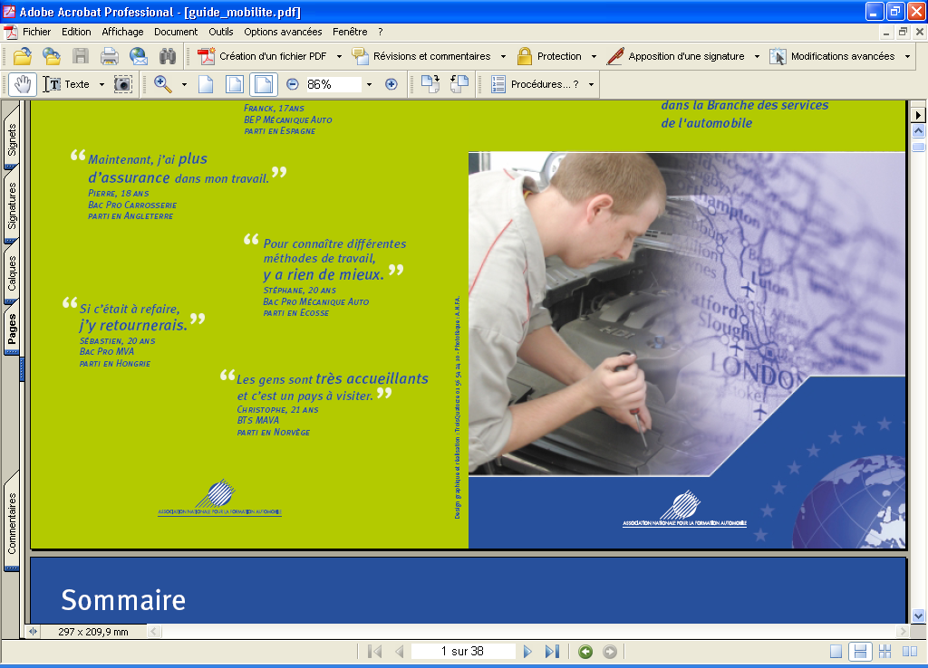
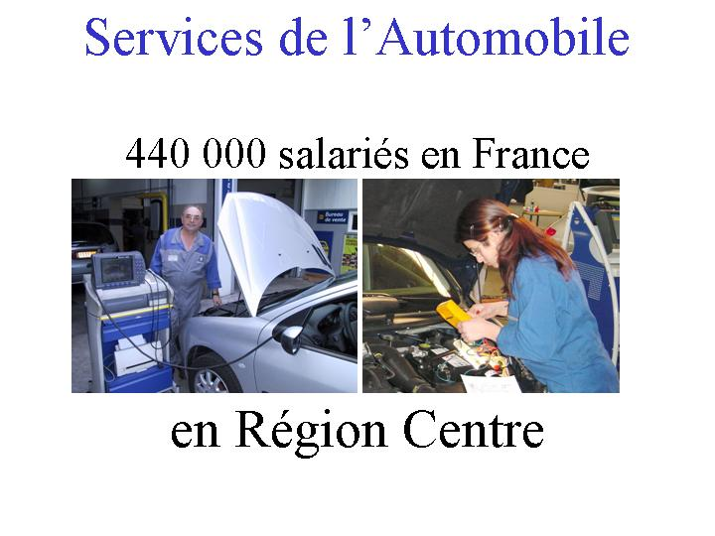
Галузь продажу й ремонту автомобілів у Франції
131 700 підприємств
402 700 працівників
Середня кількість працівників на підприємство
підприємств мають менше, ніж 11 працівників
3,05
95 %
Джерело: rapport des données sociales des services de l’automobile 2017 (observatoire d la Branche des Services de l’Automobile avec le concours de l’observatoire de l’ANFA)
ДІДЬЄ ЖЕЛІБЕР, ЄФО 2019

Slide 8
Деякі характеристики сектора
Організації первинної підготовки
Зміни
Економічні
Правові
Технічні
Суспільні
Соціальні
Демографічні
Організації неперервного навчання
Інформаційно-консультаційні центри
Інформаційно-консультаційні центри
Інформаційно-консультаційні центри
Інформаційно-консультаційні центри
Інформаційно-консультаційні центри
Інформаційно-консультаційні центри
Інституційні органи
Інституційні органи
Інституційні органи
Інституційні органи
Інституційні органи
Інституційні органи
Підприємства
Підприємства
Підприємства
Підприємства
Підприємства
Організації роботодавців і працівників
Підприємства
Організації роботодавців і працівників
Організації роботодавців і працівників
Організації роботодавців і працівників
Організації роботодавців і працівників
Організації роботодавців і працівників
Джерело: Обсерваторія ANFA
ДІДЬЄ ЖЕЛІБЕР, ЄФО 2019

Slide 9
Галузеві переговори (нагадування)
ЗАКОН
Спільний національний комітет з питань зайнятості (CPNE)
Профспілки
Федерація роботодавців
Рівень філій (колективний договір)
Соціальні питання: безпека, зарплата, робочий час та інше...
Питання професійного навчання: фінансування, диплом від галузі та інше...
Спільний затверджений орган зі збору внесків
ДІДЬЄ ЖЕЛІБЕР, ЄФО 2019

Slide 10
Автомобільна галузь у Франції
Спільний затверджений орган зі збору внесків Національна асоціація з підготовки кадрів у сфері автомобільного транспорту (ANFA)
Подвійна легітимність
ANFA акредитована Державою для збору* внесків компаній на підготовку кадрів для галузі, збору на учнівство та спеціального галузевого внеску на на підготовку кадрів.
Соціальні партнери уповноважили ANFA формувати політику у сфері підготовки кадрів для галузі.
* Реформа триває
ДІДЬЄ ЖЕЛІБЕР, ЄФО 2018
ДІДЬЄ ЖЕЛІБЕР, ЄФО 2019

Slide 11
Місії та дії
Місії
Формування політики з підготовки кадрів для галузі Оновлення робочої сили галузі Постійна адаптація працівників до змін у галузі
Розробка й гармонізація системи ПОН (первинної й неперервної професійної освіти й навчання) на національному й регіональному рівні.
Організація планування управління вакансіями та професійними вміннями
ДІДЬЄ ЖЕЛІБЕР, ЄФО 2019

Slide 12
Напрямки діяльності*
Управління ресурсами;
Супровід постачальників навчальних послуг;
Прогнозування: обсерваторія;
Підтримка закладів первинної професійної підготовки;
Надання дотацій навчальним центрам (обладнання й операційні витрати);
Інформаційні кампанії з метою пропагування професій та траєкторій навчання;
Курси з підвищення кваліфікації для вчителів і майстрів виробничого навчання;
Фінансування неперервного навчання (навчальний план компанії);
Підтримка компаній за їх «управління вакансіями та професійними вміннями»
Оновлення Галузевої національної рамки кваліфікацій;
Розвиток галузевих кваліфікацій;
Та інше...
* Реформа триває
ДІДЬЄ ЖЕЛІБЕР, ЄФО 2018
ДІДЬЄ ЖЕЛІБЕР, ЄФО 2019
Notes:
Collect fonds

Slide 13
Наголос на соціальних партнерах
Їхня роль та інструменти
Спільний національний комітет з питань зайнятості (CPNE)
Визначає напрями та пріоритети політики галузі у сфері підготовки кадрів
Мандат*
Реалізує навчальну політику в середині галузі
Акредитований спільний орган з питань збору внесків*
Технічна підтримка у формуванні стратегії
Обсерваторія
Аналіз відносин між ринком праці та сферою навчання
* Реформа триває
* Навчальні цілі
ДІДЬЄ ЖЕЛІБЕР, ЄФО 2019
Notes:
Macher travail

Slide 14
Національні контексти НРК та кваліфікацій Системи
Постачальники кваліфікацій/органи, що їх присвоюють Учні / «клієнти» | Один постачальник кваліфікацій/орган, що їх присвоює | Кілька постачальників кваліфікацій/органів, що їх присвоюють | Багато постачальників кваліфікацій/органів, що їх присвоюють
Один тип здобувачів освіти (наприклад, здобувачі первинної професійної підготовки) | Одна система кваліфікацій (КС) Один уповноважений орган (УО) | Дуже обмежена кількість КС Обмежена кількість УО | «Обмежений ринок» кваліфікацій з кількома КС та УО
Обмежена кількість типів здобувачів | Одна або кілька КС Один уповноважений орган | Обмежена кількість КС Дуже обмежена кількість УО | «Напіввідкритий ринок» кваліфікацій з багатьма КС та УО
Всі типи здобувачів у перспективі навчання впродовж життя | Кілька КС Один уповноважений орган | Багато КС Обмежена кількість УО | «Відкритий ринок» кваліфікацій необмежена кількість КС Необмежена кількість УО

Slide 15
ДЯКУЮ ЗА УВАГУ!
Thank you
Merci
didier.gelibert@etf.europa.eu
Відвідайте наш веб-сайт: www.etf.europa.eu
Якщо вам потрібна додаткова інформація, звертайтесь:
ДІДЬЄ ЖЕЛІБЕР, ЄФО 2018
15

Slide 16

Натхнення вам!

Slide 17



